Slide 1

Letecká doprava
STREDOŠKOLSKÁ ODBORNÁ ČINNOSŤ
TOMÁŠ KLEKNER, III.A

Slide 2

OBSAH
ÚVOD
TEORETICKÁ ČASŤ
PRAKTICKÁ ČASŤ
ZÁVER

Slide 3
ÚVOD
Aj keď je letecká doprava považovaná za najmladšie odvetvie dopravy, má svoje počiatky už na začiatku 19. storočia. V súčasnej dobe tak letecká doprava ponúka kvalitnú, bezpečnú a rýchlu prepravu osôb, pošty, ale aj nákladov.
Prioritu leteckej dopravy vytvára nielen príjemné prostredie, pohodlné vybavenie priestoru na palube lietadla pre cestujúcich, ale hlavne skrátenie prepravnej doby.

Slide 4

TEORETICKÁ ČASŤ
V teoretickej časti sa zaoberáme vývojom, bezpečnosťou leteckej dopravy leteckým nehodám. Môžeme povedať, že ide o najbezpečnejšiu prepravu z miesta A do miesta B.
Chceme hlavne poukázať na bezpečnosť leteckej dopravy v súčasnosti.

Slide 5
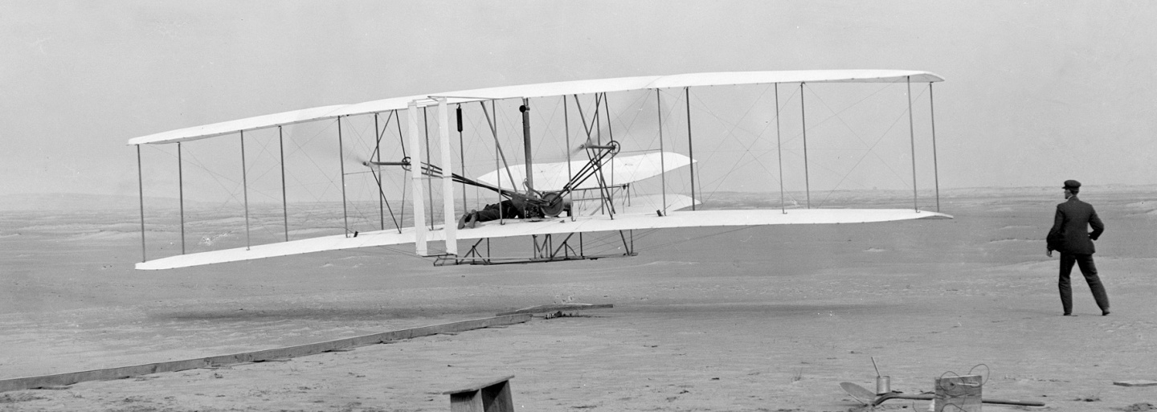
ZAČIATKY LIETANIA
Túžba ľudí lietať sa pravdepodobne prejavila prvý krát v Číne, kde sú zaznamenané prvé pokusy lietať na šarkanoch zo 6. storočia. Prelomovým rokom bol rok 1903, v ktorom bratia Wrightovci uskutočnili prvý riadený let lietadla , sú všeobecne uznávaní ako projektanti a stavitelia prvého motorového lietadla a prvého riadeného letu so strojom ťažším ako vzduch.

Slide 6
ROZDELENIE LETECKEJ DOPRAVY
Letecká doprava sa delí na osobnú a nákladnú.
Letecká nákladná doprava
Letecká nákladná doprava je najrýchlejší spôsob prepravy nákladu. Je orientovaná podľa dopytu pre premiestnenie. Spravidla ide o preklad tovaru do osobných dopravných liniek. Niektoré najviac používané nákladné lietadlá sú lietadlá spoločnosti Airbus.
Letecká osobná doprava
Letecká osobná doprava zahŕňa prepravu osôb leteckou dopravou na pravidelných linkách podľa pravidelného letového poriadku
Najpoužívanejšie lietadla na prepravu osôb sú typu Airbus A380. Je to najväčšie osobné dopravné lietadlo na svete. Dokáže prepraviť od 525 do 853 cestujúcich.

Slide 7
LETECKÉ NEHODY
11. september 2001-USA
Teroristi uniesli štyri lietadlá amerických leteckých spoločností American Airlines a United Airlines. Prvé dva stroje narazili do dvoch mrakodrapov Svetového obchodného centra v New Yorku, tretí do Pentagónu vo Washingtone. Štvrté lietadlo sa zrútilo neďaleko Pittsburghu.
25. mája 2002-Hongkong
Boeing 747-200 taiwanskej spoločnosti China Airlines s 225 osobami na palube spadol do mora pri lete z Taiwanu do Hongkongu.
29. októbra 2019-Indonézia
Haváriu indonézskeho lietadla, ktoré sa zrútilo približne 13 minút po štarte z medzinárodného letiska v Jakarte, neprežil nikto z 189 ľudí na palube. Boeing-737 MAX 8 s kapacitou 210 cestujúcich smeroval z Jakarty do mesta Pangkal Pinanga.

Slide 8
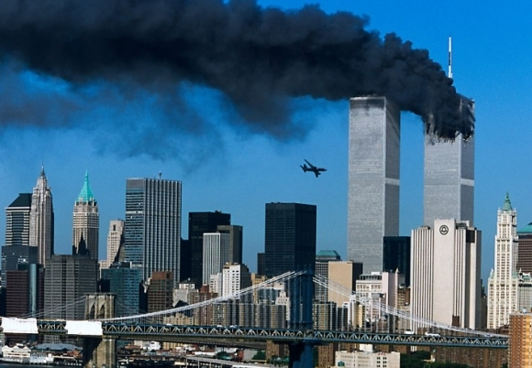
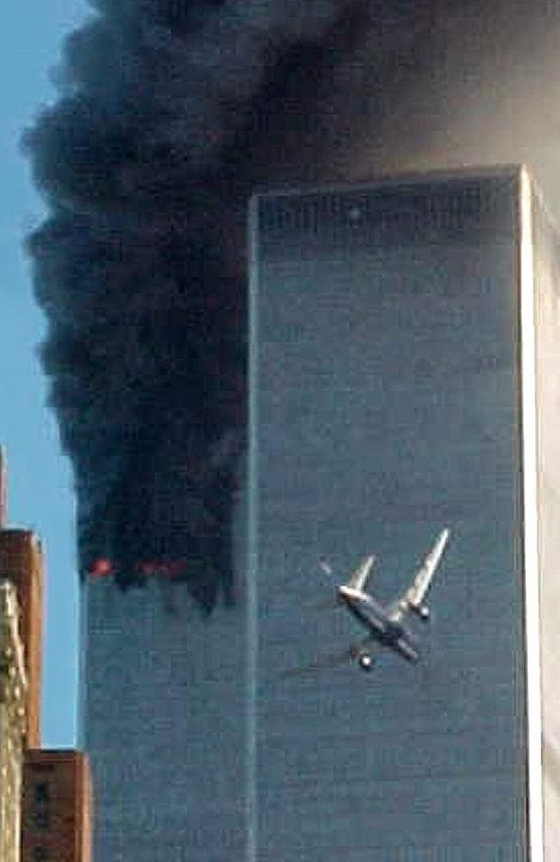
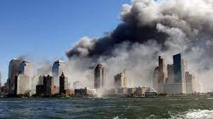
11. September 2001

Slide 9
PRAKTICKÁ ČASŤ
V praktickej časti sa budeme zaoberať vyhodnocovaním dotazníka ohľadom leteckej dopravy. Porovnáme, aký je časový a finančný rozdiel medzi autom, vlakom a lietadlom na konkrétnej trase.
Našim cieľom bolo zistiť ako verejnosť vníma bezpečnosť v leteckej doprave. Položili sme celkovo 16 otázok. Otázky boli cielené ako na respondentov, ktorí leteli lietadlom, ale aj na tých, ktorí let neabsolvovali.

Slide 10
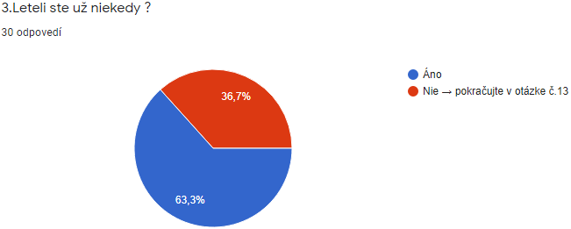
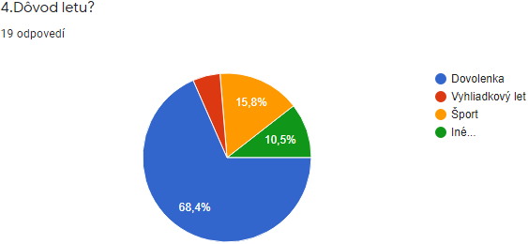
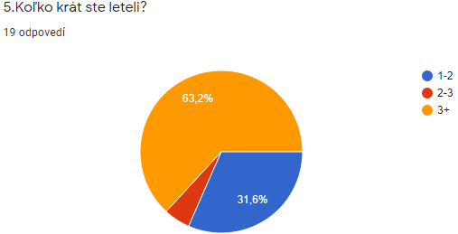
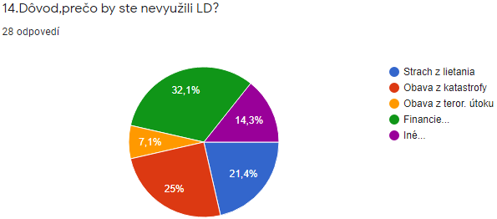
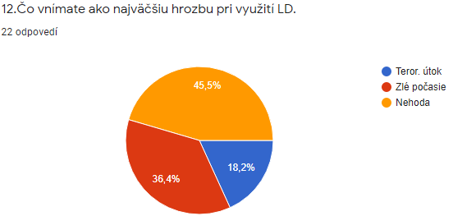

Slide 11
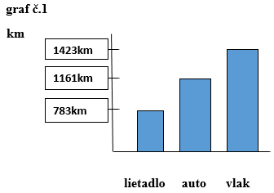
POROVNÁVANIE TRÁS
V tejto časti sa budeme zaoberať porovnaním celkových nákladov na prepravu na trase približne 1000 km. Vybrali sme turisticky a ekonomicky známu destináciu – Rím, Taliansko.
Graf č. 1 nám ukáže dĺžku trasy pre cestovanie autom, vlakom a letecky. Kým rozdiel medzi cestou a železnicou je len 262 km, pri vzdušnej vzdialenosti je to rozdiel až 378 km pri doprave po ceste a až 640 km pri preprave po železnici.

Slide 12
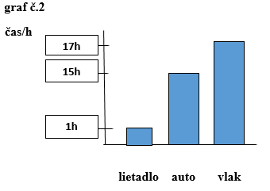
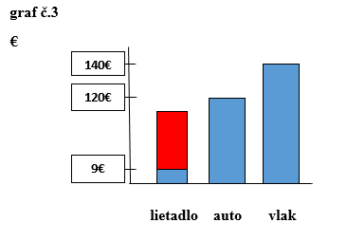
Časový rozdiel medzi dopravou je ešte markantnejší. Z grafu č. 2 je to zrejmé. Pokiaľ autom trvá cesta 15 hodín, vlakom 17 hodín, pri leteckej doprave je to len 1 hodina!
Aj keď graf č. 3 ukazuje ešte markantnejší rozdiel v cene prepravy, nie je to celkom pravda. Pokým cenovo preprava autom a vlakom je relatívne zrejmá z cien ropy, pri cenotvorbe leteniek je to úplne ináč. Ceny leteniek taktiež kolísajú v závislosti na cene ropy, no tu treba ešte pripočítať príplatky, ktoré si aerolinky určujú samé.

Slide 13
ZÁVER
Záverom by sme chceli len pripomenúť, že letecká doprava je najbezpečnejším spôsobom cestovania. Aby si toto svoje prvenstvo udržala, nesmie žiadna krajina, žiaden dopravca, výrobca ani organizácia poľaviť vo svojom úsilí v boji proti leteckým nehodám. Práve vďaka tomuto úsiliu je v tomto ohľade letecká doprava tak výnimočná a obľúbená.

Slide 14

ĎAKUJEM ZA POZORNOSŤ!

